Slide 1
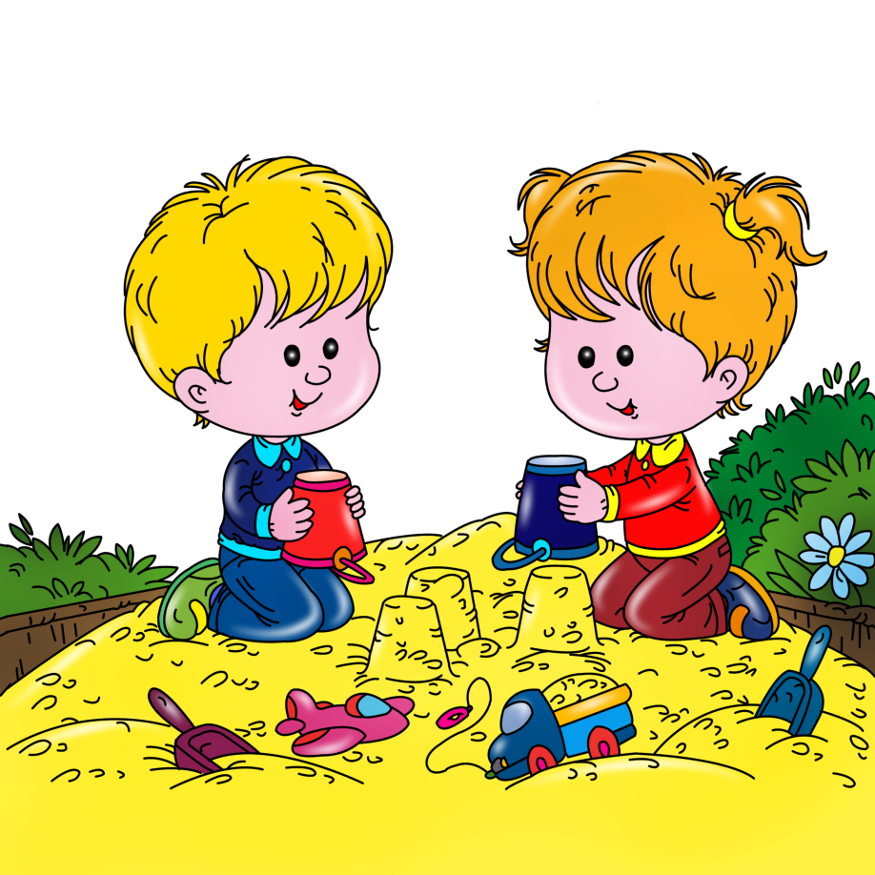
Конкурс «Лучший участок»
МДОУ «Детский сад №95»
Группа №12
Воспитатели:
Баева Е.Е., Сапогова М.С.
17.09.2018

Slide 2
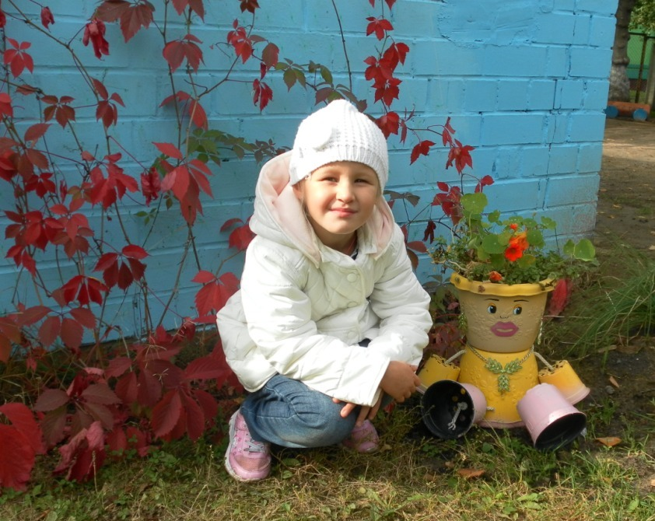
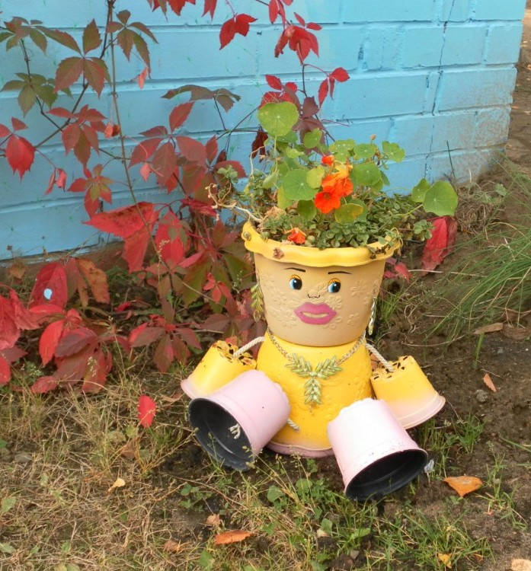
Соловьева Алина

Slide 3
Воронин Кирилл

Slide 4
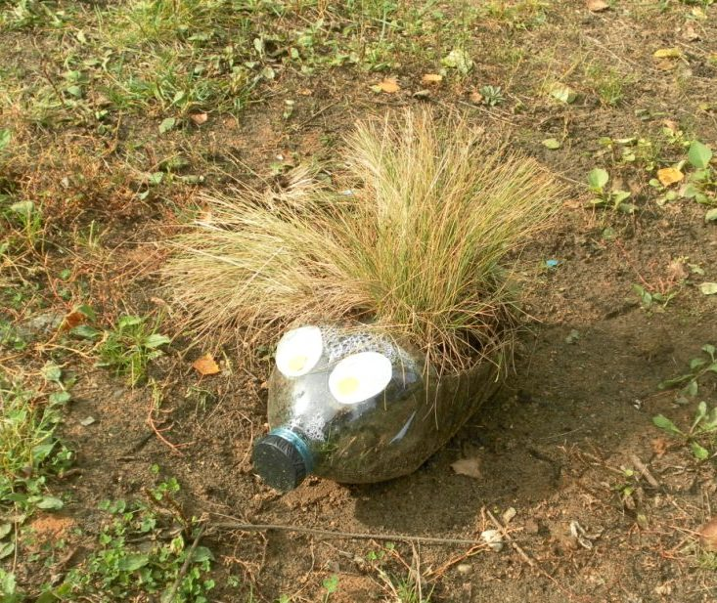
Клюкина Ксения

Slide 5
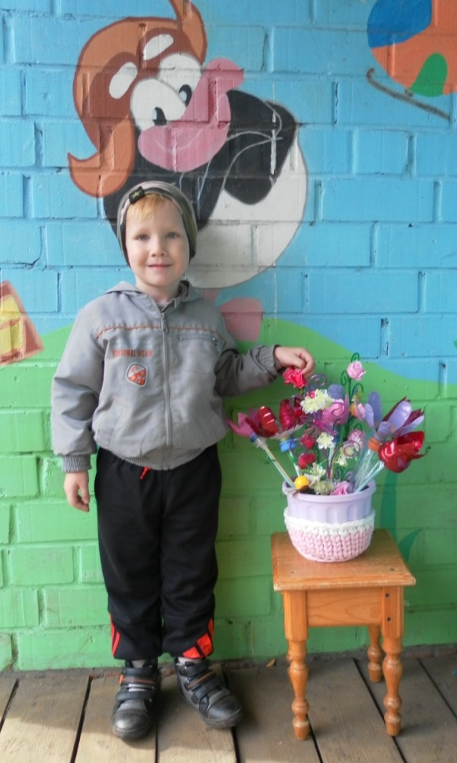
Васильев Александр

Slide 6
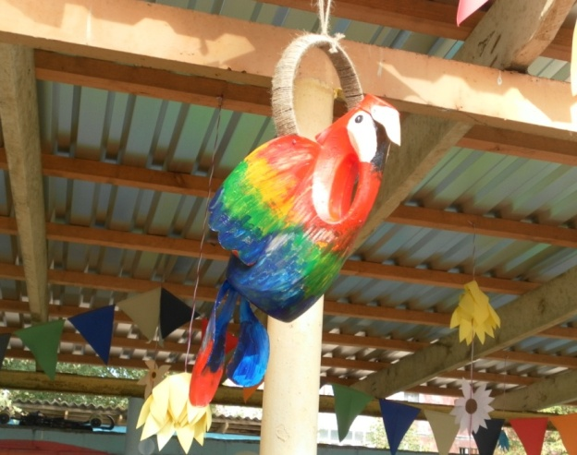
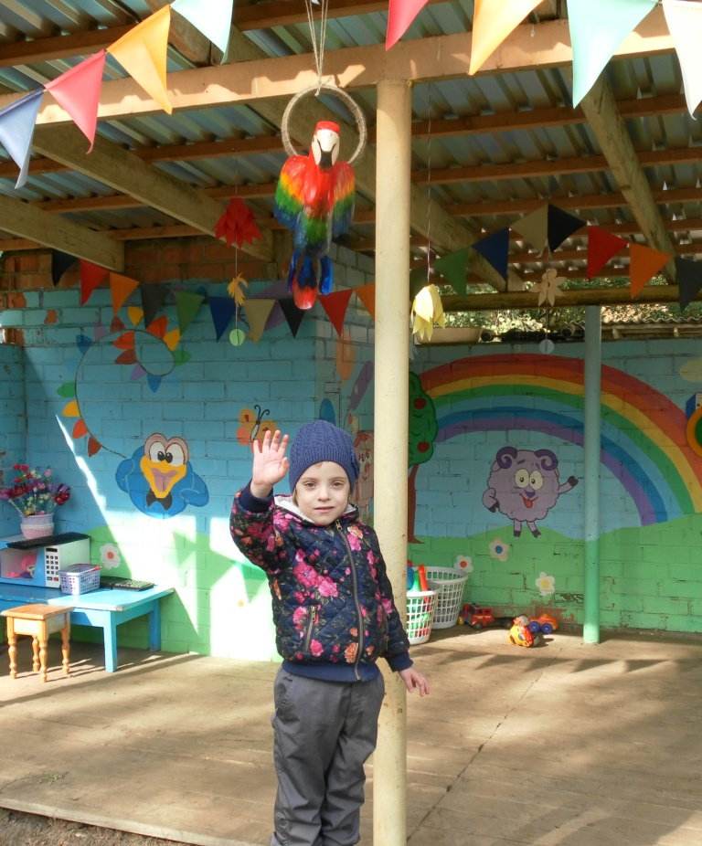
Золотых Варвара

Slide 7
Казенко Мирон

Slide 8
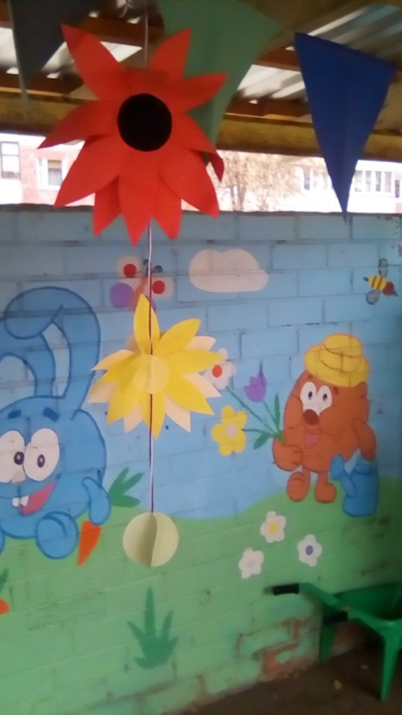
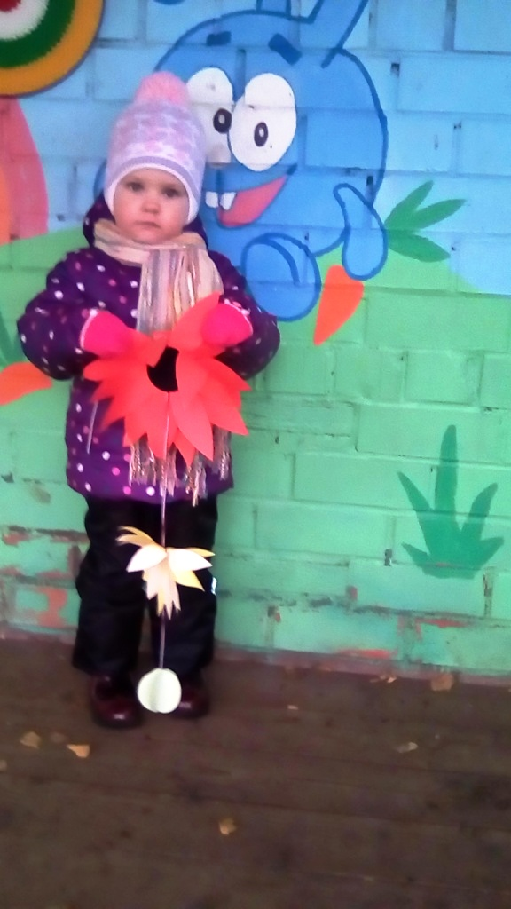
Игольникова Кристина

Slide 9
Наш участок САМЫЙ ЛУЧШИЙ

Slide 10
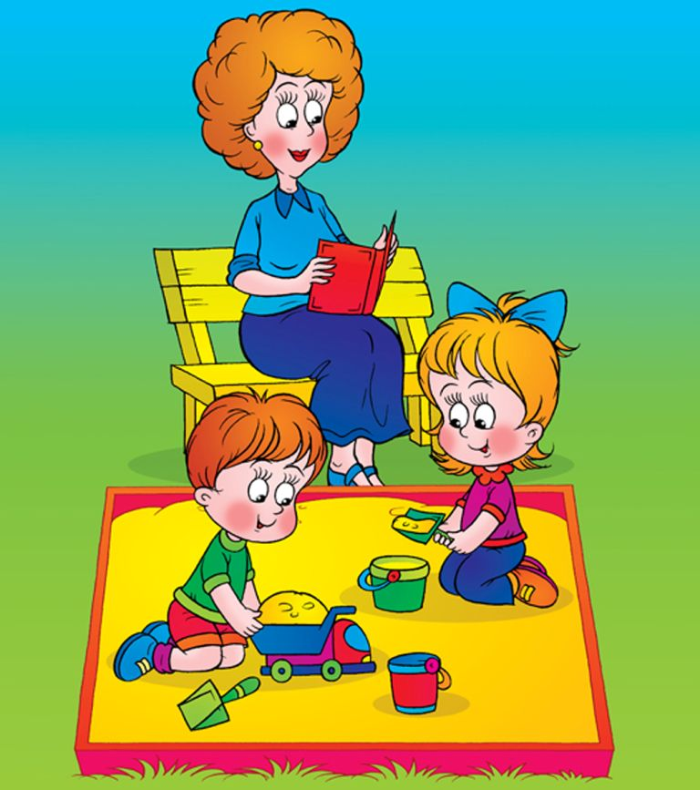
Спасибо за оказанную помощь и участие в конкурсе!

